Slide 1
Trường mầm non Hoa Sen
Người dạy: Trần Thị Thúy Hằng
Lớp: lá 2
Hoạt động học: Văn học
Thơ: Nắng bốn mùa

Slide 2
HOẠT ĐỘNG I:
TRÒ CHUYỆN CHỦ ĐỀ

Slide 4
HOẠT ĐỘNG II:
+ Cô giới thiệu bài thơ: Nắng bốn mùa
Tác giả: Mai Anh Đức
+ Cô đọc lần 1
+ Cô đọc lần 2 kèm xem tranh trích dẫn từ khó
+ Cô đọc lần 3 theo chữ viết kèm hình ảnh

Slide 6
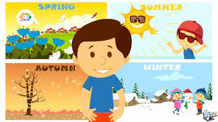

Slide 8
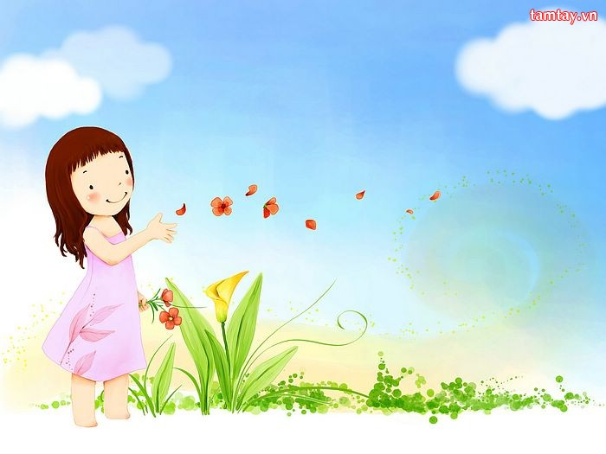
Đàm thoại - giảng giải - trích dẫn

Slide 9
Lớp tổ cá nhân đọc thơ, vận động theo bài thơ;
cho trẻ đặt tên bài thơ trẻ thích

Slide 10
Trò chơi: Thi xem đội nào nhanh

Slide 11
Chúc các bé chăm ngoan học giỏi

